Slide 1
Módulo 04 - CSS
Trabalho de conclusão

Slide 2
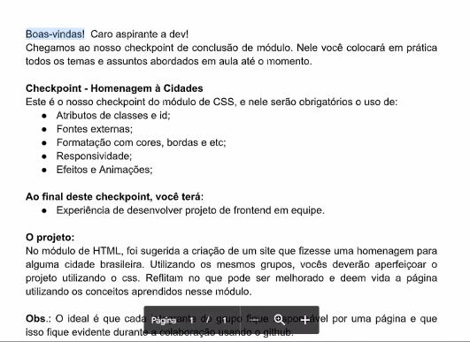
Requisitos

Slide 3
Requisitos

Slide 4

HEADER
HOME
HISTÓRIA
MÍDIAS
CONTATO
TÍTULO
SUBTITULO
TEXTO NORMAL:
FOOTER

Slide 5
Padronização
HEADER:
FONT-FAMILY: LIBRE FRANKLIN
FONT-COR:
BACKGROUND-COR:
MAIN: TITULOS->POPPINS, SUBTITULOS->POPPINS,TEXTO-> LIBRE FRANKLIN
FONT-FAMILY:
FONT-COR:
BACKGROUND-COR:
WIDTH-CONTAINER

Slide 7
CLASSES GENÉRICAS
TITLE ()
SUBTITLE
TEXT
CONTAINER(EQUIVALENTE A DIV-PRINCIPAL QUE CONTE´M TUDO)
FLEX-COLUMN
FLEX-ROW
A(TEXT DECORATION:NONE,CURSOR:POINTER,)
A:HOVER,A:ACTIVE

Slide 8
FAZER NO INICIO DO CSS
:root{
--var-color-blue:
--var
}
html{
font-size:10px; }

Slide 9
cores
60%-> azul #afe8ff
30%-> branco #FFF
10%-> laranja #FF743C

Slide 10
Padronização
FOOTER:
FONT-FAMILY:
FONTE-COR:
BACKGROUND-COR:

Slide 11
DEFINIR VARIÁVEIS NO TOPO DO CSS!
TAMANHO DE FONTE
COR DE FONTE
COR DE BACKGROUND

